Slide 1
BÖLÜM 1 Mantık ve İspat
Önerme mantığı
Önermelerin denkliği
Niceleyiciler ve Yüklem mantığı
Çıkartım kuralları
İspat ve ispat yöntemleri

Slide 2


Önerme nedir?
Doğruluk veya yanlışlık bildiren ifadelerdir. Önermeler p,q,r,…gibi küçük harfler ile gösterilir.
önerme değil
önerme değil
önerme (doğru)
önerme (yanlış)

Slide 3

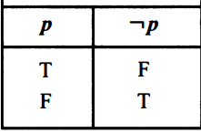
Değil ifadesi
veya biçiminde gösterilir.
p: Bugün yağmur yağıyor
bugün yağmur yağmıyor
Doğruluk tablosu

Slide 4
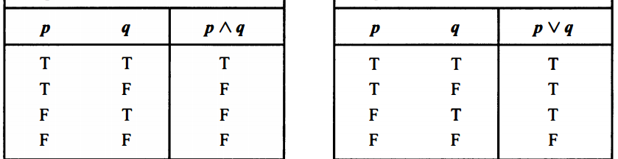
Ve bağlacı ve Veya bağlacı

Slide 5
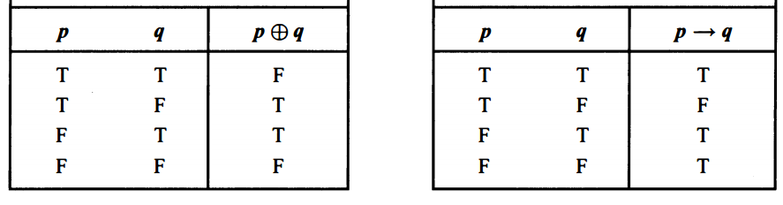
XOr bağlacı ve ise bağlacı Xor:exclusive or veya özel or veya dışlayan or diye de bilinir. NOT: ÇOK KARŞIMIZA ÇIKACAK

Slide 6

TEOREM
Teoremlerin genel yazım biçimi
p: hipotez (p1Λp2Λp3Λ.. gibi birden fazla hipotezin Ve bağlacı ile bağlanması ile de oluşabilir.)
q: sonuç

Slide 7

if yapısı “ise” bağlacına örnektir.

Slide 8
p→q (teoremin genel biçimidir.)
q→p önermenin conversi
┌q→┌p önermenin contropozitifi (p→q ile denktir)
┌p→┌q önermenin inversi (tersi)

Slide 9


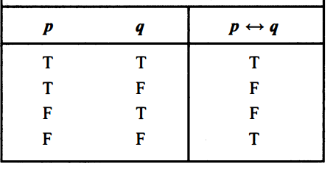
Ancak ve ancak bağlacı Not: Ξ≡

Slide 10
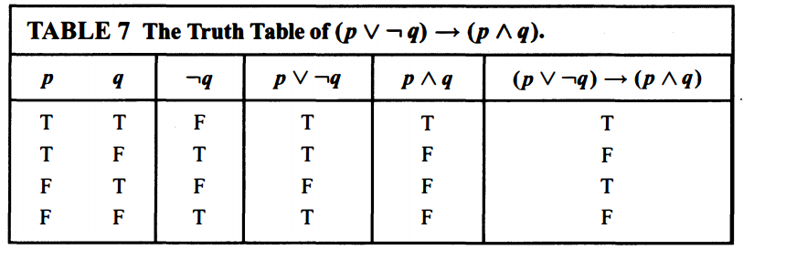
Örnek

Slide 11
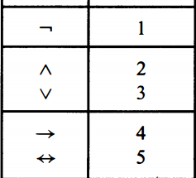
Bağlaçların öncelik sırası

Slide 12

Örnek
“İnternete kampüsten yalnızca bilgisayar bilimi uzmanıysanız veya birinci sınıf öğrencisi değilsiniz erişebilirsiniz” ifadesini önerme biçiminde gösteriniz?
a: internete kampüsten erişebilme c: bilgisayar bilimi uzmanı f:1. sınıf öğrencisi

Slide 13

Örnek
“16 yaşından büyük olmadığınız sürece 165 cm’in altındaysanız mobilet süremezsiniz.”
r: 16 yaşından büyük olma
s: 165 m den büyük olma
q: mobilet sürme

Slide 14
Örnek
Google ve diğer arama motorlarının arka planlarında ve veya bağlaçları kullanılır.
Örnek AHMET BEDRİ ÖZER yazdığınızda
Önce Ahmet Λ BEDRİ Λ ÖZER aranır. Sonra;
(AHMETΛBEDRİ)V(AHMETΛÖZER)V(BEDRİ ΛÖZER), sonra
AHMET V BEDRİ V ÖZER

Slide 15

Önermelerin denkliği
Tanım: Aynı doğruluk tablosuna sahip önermeler birbirine denktir.
Tanım: Bir bileşik önermenin sonucu daima doğru ise buna totoloji denir. Daima yanlış ise çelişkidir.

Slide 16
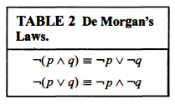
De Morgan kuralları

Slide 17

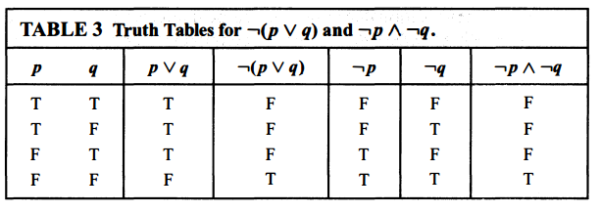
Önermelerin denkliği

Slide 18
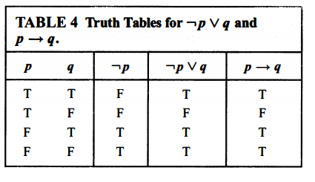

Slide 19
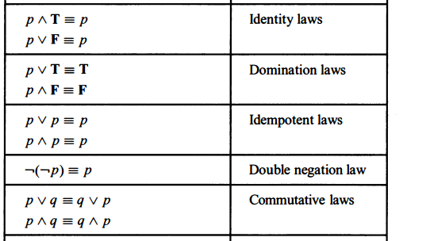
Bazı kurallar I

Slide 20
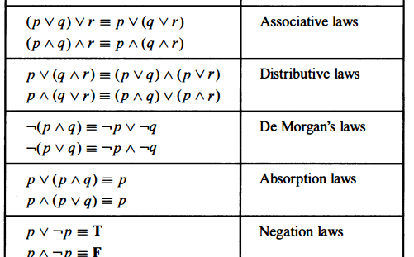
Bazı Kurallar II

Slide 21
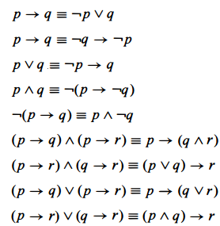
Bazı denklikler

Slide 22
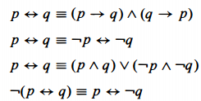

Slide 23

Örnek

Slide 24
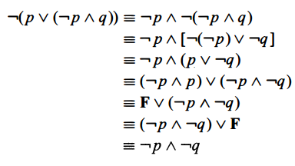
Örnek

Slide 25
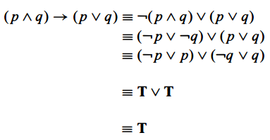
Örnek

Slide 26
Niceleyiciler ve Yüklemler
Daha önce gördüğümüz önerme mantığı matematikte veya doğal yaşantımızda karşılaşacağımız bazı olayları ifade edemeyebilir. Örneğin;
“Üniversite ağına bağlı her bilgisayar düzgün çalışıyor.” ifadesini önerme mantığı ile ifade edemeyiz. (Her kelimesinden dolayı)
Bu Bölümde mantığın daha güçlü bir tipi olan yüklem mantığını göreceğiz.

Slide 27

Aşağıdaki ifadeler genellikle matematiksel teroemlerde ve bilgisayar programlarında bulunur.
Değişkenlerin değerleri belirtilmediğinde bu ifadeler ne doğru ne de yanlıştır. Bu bölümde, bu tür ifadelerden önermelerin nasıl üretilebileceğini tartışacağız.

Slide 28
Örnek
X>3 ise
A) p(2) doğru mudur? YANLIŞ
B) p(4) doğru mudur? DOĞRU

Slide 29

Örnek (yüklem mantığı)

Slide 30


Niceleyiciler TÜM ( ) ve BAZI (Ǝ)

Slide 31
Örnek
P(x): x+1>x (x: reel sayı) ise doğru mu?
Tüm reel x sayıları için sağlar mı?

Slide 32
Örnek
P(x): 2>x (x: reel sayı) ise doğru mu?
Tüm reel x sayıları için sağlar mı?

Slide 33

Örnek
P(x): 2>x (x: reel sayı) ise doğru mu?
Bazı reel x sayıları için sağlar mı? Herhangi bir x değeri için sağlasa yeterli olur.

Slide 34
Örnek
P(x): x>x (x: reel sayı) ise doğru mu?
Bazı reel x sayıları için sağlar mı? Herhangi bir x değeri için sağlasa yeterli olur.

Slide 35
Örnek

Slide 36
Örnek

Slide 37
Örnek

Slide 38
Bazı örnekler (sınırlandırıcı niceleyiciler)

Slide 39
NOT
Niceleyicilerin diğer bağlaçlara (ve, veya, ise, ancak ve ancak, değil) göre işlem önceliği vardır.

Slide 40
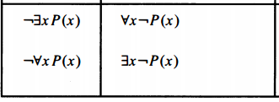
De Morgan

Slide 41
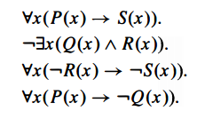
Sözel örnekler
"Bütün sinek kuşları zengin renklidir.“
"Hiçbir büyük kuş dalda yaşamaz."
“Dalda yaşamayan kuşlar donuk renklidir."
"Sinek kuşları küçüktür.“

Slide 42
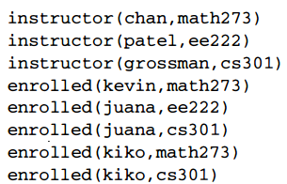
PROLOG (Programming logic) programlama dili

Slide 43



Slide 44
Kitap sayfa 51 54

Slide 45
Çıkartım kuralları (rules of inference)
Bu kurallar matematikte teoremlerin ispatlarında kullanılır.

Slide 46

Geçerli bir şifren varsa ağa bağlanabilirsin
Geçerli bir şifren var
Yukarıda ki iki cümleden nasıl bir sonuç çıkıyor?
Ağa bağlanabilirsin.
3 nokta bundan dolayı anlamına gelmektedir. Alt alta yazmak VE’leme anlamındadır.

Slide 47
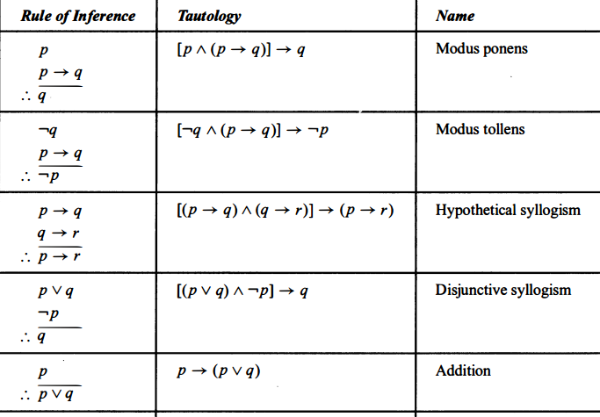
Çıkartım kuralları I

Slide 48
Saat 8 ise banka açıktır
Banka açık ise para çekebilirim
SONUÇ
Saat 8 ise para çekebilirim

Slide 49
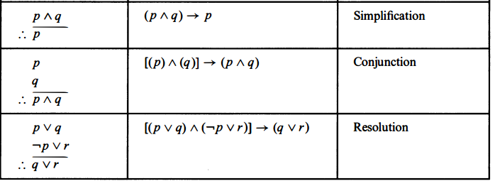
Çıkartım kuralları II

Slide 50
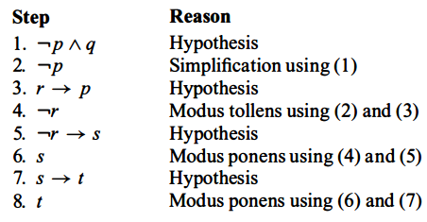
“Bu öğleden sonra hava güneşli değil ve dünden daha soğuk”, “Biz sadece hava güneşliyse yüzmeye gidecez”, “Yüzmeye gitmezsek kanoyla geziye gideriz”,” Kano gezisine çıkarsak, gün batımına kadar evde oluruz.” ifadelerinden nasıl bir sonuç çıkarırsınız?
p:bu öğleden sonra hava güneşli
q:düne göre hava daha soğuk
r:yüzmeye gidebiliriz
s:kano gezisi yapabiliriz
t: gün batımına kadar evde olacağız

Slide 51
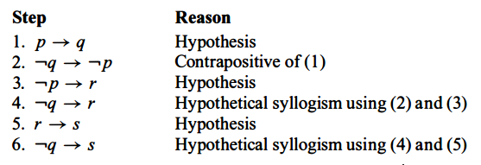

Slide 52

resolution

Slide 53
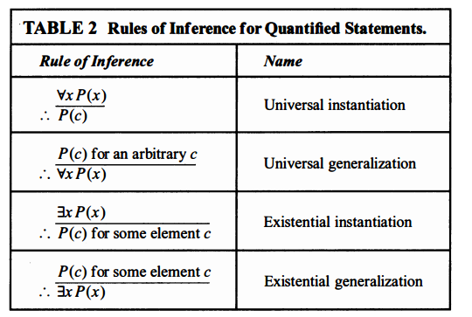

Slide 54
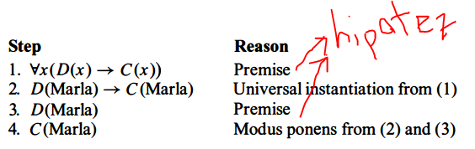

Slide 55
İspat ve İspat Yöntemleri
İspat, matematiksel bir ifadenin doğruluğunu belirleyen geçerli bir argümandır. Bir ispatta, teoremin hipotezleri ve varsa, doğru olduğu varsayılan ve daha önce kanıtlanmış aksiyomlar ve teoremler kullanabilir. Bu bileşenler ve çıkarım kuralları kullanılarak, ispat tamamlanır.

Slide 56
Bir teoremin doğru olduğunu bir kanıtla gösteriyoruz. Kanıt, bir teoremin doğruluğunu belirleyen geçerli bir argümandır. Bir ispatta kullanılan ifadeler, doğru olduğunu varsaydığımız ifadeler olan aksiyomları içerebilir.

Slide 57

Doğrudan ispat
Eğer n tamsayısı tek sayı ise n ^2 de tek sayıdır.
İSPAT: n=2k+1 ‘dir.
n^2 ‘de (2k+1)^2=4k^2+4k+1=2(2k^2+2k)+1

Slide 58
N ve M iki tamsayının karesi ise N.M de bir tamsayının karesidir.
İSPAT
N=a*a, M=b*b ise NM=(a.b)^2

Slide 59

Kontropozitif ispat
Eğer 3n+2 tek sayı ise n’de tektir.
Doğrudan ispat ile ispatlamak güç. Bunun yerine kontropozitif ispat yaparsak;
n çift sayı ise 3n+2’de çift sayıdır. Artık ispatı kolay hale geldi.
n=2k , 3n+2=6k+2=2(3k+1)
Sayfa 80 de örnek (n^2 tek ise n de tektir
n çift ise n^2 de çifttir)

Slide 60

Çelişki ile ispat
Eğer 3n+2 tek sayı ise n’de tektir.
(3n+2 tek sayı) VE (n çift sayı) İSE Çelişki
Sayfa 82
Ve örnek 15

Slide 61

Tam (Exhaustive) ispat
Tüm ihtimalleri denemeyi kasteder. Öğrencinin en sevdiği ispat yöntemi ☺ Ama her zaman mümkün değil.

Slide 62
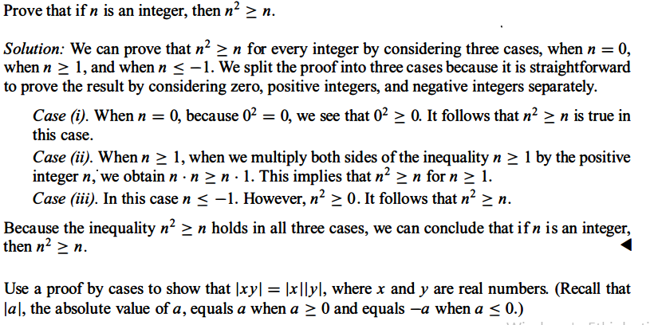
Durumlara göre ispat

